Slide 1

“ 형상화된 일본의 미의식 ”

Slide 2


목차
01 다도의 정의
02 다도정신의 유래
03 다도의 성립
04 다실에 담긴 의식

Slide 3
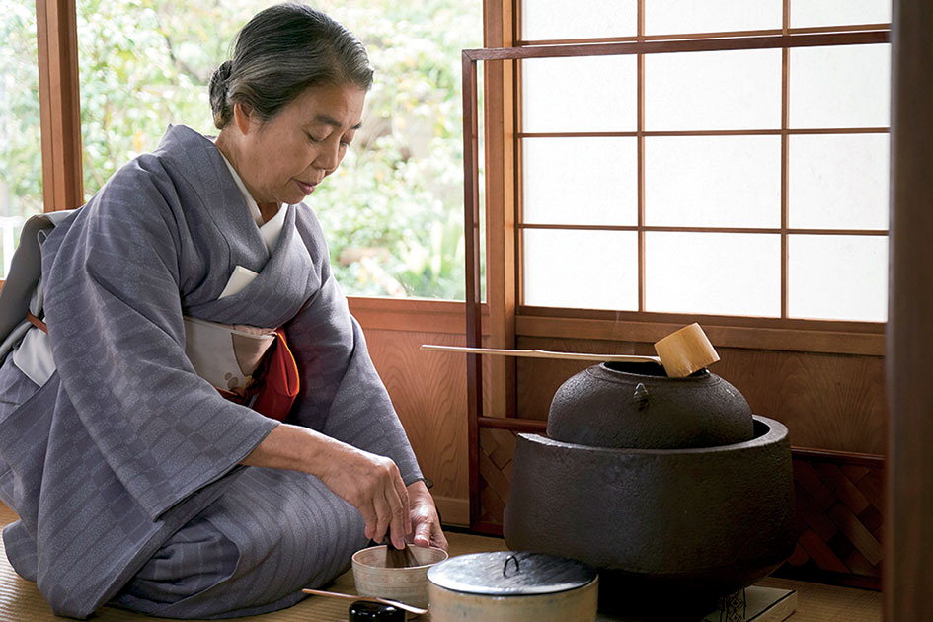

01
다도의 정의
중국에서 일본으로 전파된 것으로, 일본 상류층에서 즐기던 의식
승려와 무사들에 의해 정신수양의 목적으로 발전
단순히 차를 마시는 것이 아닌, 차를 준비하며 마시는 과정 모두가 형식화되어 있는 예법

Slide 4
02
다도정신의 유래
훌륭한 상태에 대한 열등한 상태를 뜻하는 말, 불완전함의 미학을 나타내는 일본의 문화적 전통 미의식 또는 미적 관념의 하나
불교 선종의 영향 등으로 적극적으로 평가 부족함 속에서도 마음의 충족을 이끌어내는 일본인의 미의식, 다도의 경지를 나타내는 개념으로 정착
일본의 전통미의식
와비사비
일본 다도 의식
와비

Slide 5
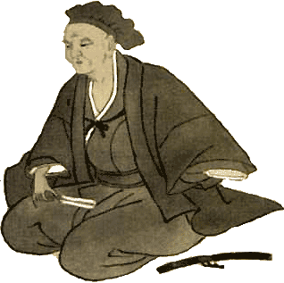


03
다도의 성립
다도의 시조
상류층의 호화스러운 다도
승려들의 정신수양
차선일미 경지 강조
‘차와 선이 한 가지 맛’
차는 경건하고 차분하게 마셔야 한다
다다미 4장반 크기
검소함 정량화, 규범화
무라타 주코

Slide 6
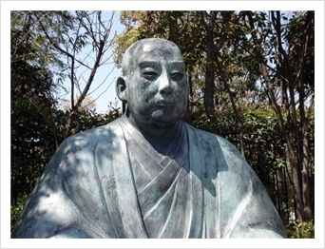
03
다도의 성립
다도의 번성
당시 가인이었던 다케노 조오
차문화의 궁극적인 와비를 표현
차
가도
일기일회 강조
차 모임의 주인과 손님의 마음가짐으로, 주인은 손님에 대해 손님은 주인에 대해 일생에 한 번밖에 만날 수 없다는 생각으로 성의를 다하는 것
다케노 조오

Slide 7
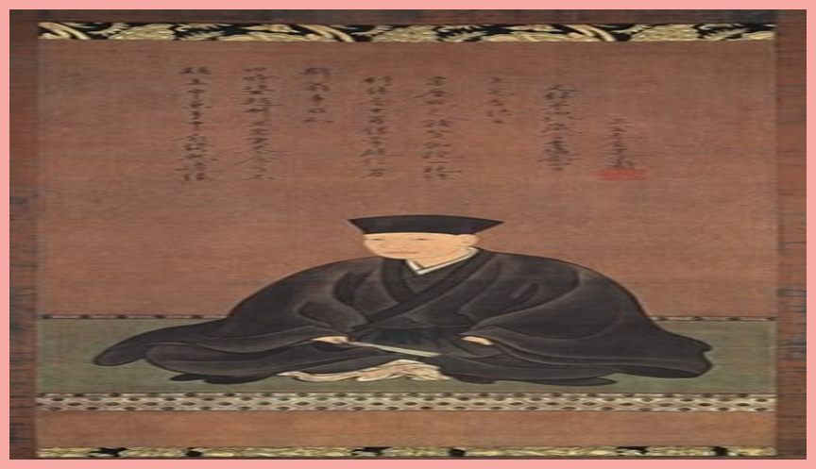
03
다도의 성립
다도의 근본 이념 와비 정립
소박함에 역수를 두어 아름다움을 극대화
화려함
소박함
화경청적 정신 강조
다도인이 갖추어야 할 기본정신
주객이 대등하고 서로 존경하고 깨끗한 마음으로
정숙한 가운데에 예의를 지켜 행할 것
센노 리큐

Slide 8
03
다도의 성립
화
주인과 손님은 각기 개성을 발휘하는 독립적인 존재이지만 다실에서는 서로 하나가 되어야 함
경
주인과 손님이 서로를 인정하고 존중하는 마음가짐
화경청적
청
마음을 깨끗이 하고 욕심을 떨쳐버리는 정신세계와 더불어 다실과 다구를 청결하게 다루어야 함
적
다실에서 늘 정숙하고 주위에 동요되지 않도록
마음의 정적을 지켜야 함

Slide 9
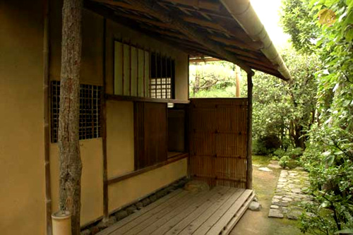
일본의 3대 다실
교토의 야마자키 묘키안 터에 있는 다실, 타이안
센노 리큐가 만든 다실 중 하나이며, 일본의 3대 다실 중 하나
자연과의 조화를 기본

Slide 10
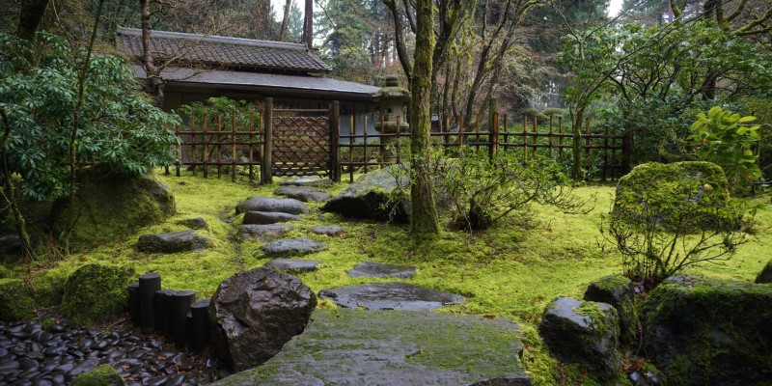
04 다실에 담긴 의식
다실의 정원인 로지( :다실의 뜰을 다도정신에 맞게 변형시킨 정원)
더럽혀지지 않은 장소로 사람의 손길을 타는 꽃과 과실나무는 심지 않음

Slide 11
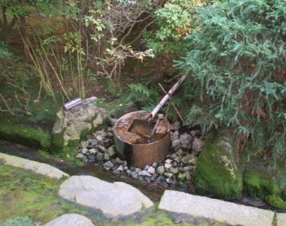
04 다실에 담긴 의식
정원에 있는 츠쿠바이(:손을 씻고 입안을 헹구는 물그릇)
자연스러움을 추구하는 정적인 아취에 동적인 변화를 주는 곳
속세와 부정을 씻는 의미로 입안과 손을 씻어냄
다도의 정신적인 수양의 측면 강조

Slide 12
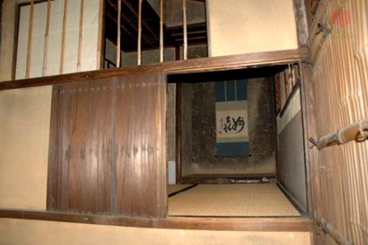
04 다실에 담긴 의식
니지리구치(:작은 손님용 출입구)가 있어, 초대된 손님들은 입구에 설치 된 작은 판자문을 열고 무릎을 꿇고 몸을 웅크려서 입장
속세와 다실의 세계를 구분 짓기 위한 것

